Slide 1
MONITORING INTERNACIONALIZACE HODNOCENÍ A DOPORUČENÍ ZE STRANY EXPERTŮ
Michaela Blahová
28. 4. 2020

Slide 2
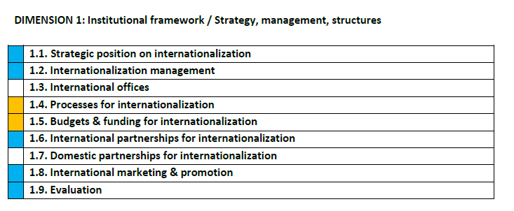
Monitoring internacionalizace – hodnocení

Slide 3
Monitoring internacionalizace – hodnocení

Slide 4
Monitoring internacionalizace – doporučení ze strany expertů
Okamžitá:
Improve and optimize the Internationalization Strategic Plan with input from the widest variety of stakeholders, mirrored by Faculty level Plans with specific and measurable objectives
Tvorba nového Strategického plánu 21+ (internacionalizace součástí hlavních pilířů).
Tvorba samostatné Strategie internacionalizace.
Ensure that internationalization is strongly communicated by the university leadership
V návaznosti na nový Strategický plán 21+.

Slide 5
Monitoring internacionalizace – doporučení ze strany expertů
Krátkodobá (do 1 roku):
Ensure that the new plan is supported by proper resources, especially in terms of staff (both administrative and academic)
Projektové zdroje (UTB, MŠMT, EU, aj.), projektové záměry pro ITI Aglomerace Zlín, aj.
Apply for additional KA107 funding in a strategic and planned manner, in order to meet students’ interest and to generate new potential partners
V únoru 2020 podán projekt v rámci KA107. Podávají se projekty i v rámci KA2, aj. Pokračování v těchto aktivitách i do budoucna.
Establish a research grant support office and framework, either for the entire university or make sure each faculty has one
Mezinárodní oddělení – centrum pro sdílení know-how při přípravě mezinárodních vzdělávacích a mobilitních projektů;
Oddělení strategického rozvoje I a II na UTB;
Projektová oddělení (příp. jednotlivci) na fakultách / součástech.

Slide 6
Monitoring internacionalizace – doporučení ze strany expertů
Krátkodobá (do 1 roku):
Systematically review and assess the usefulness of all departmental, faculty, and university-wide partnerships; focus on a limited number of potential strategic partnerships
Analýza proběhla v létě 2019. Bude probíhat i nadále.
Develop a university-wide credit recognition policy for outgoing student mobilities, and provide training on the new standards for study program guarantors and academics
Úprava směrnice rektora týkající se mobilit.
Vytvoření návaznosti na nové programové období Erasmus + (EWP).

Slide 7
Monitoring internacionalizace – doporučení ze strany expertů
Střednědobá (1-3 roky):
Establish new strategic partnerships and develop new multiple joint programs
Bude řešeno ve spolupráci s fakultami/součástmi.
Receive the HR Award for the entire university
Získána pro CPS v roce 2019 a CEBIA-Tech v roce 2018.
UTB bude žádat o HR Award jako celek v blízké době.
Create an evaluation system for research grants in order to demonstrate their contribution to internationalization
Řeší se společně s prorektorem pro tvůrčí činnost (+knihovna).
Review and update key metrics in Strategic Plan and Internationalization Plan annually, and map to responsible individuals/faculties/departments/administrative units to ensure accountability and responsibility for progress
Řeší nově do detailu Strategický plán UTB 21+.
Implement staff trainings on internationalization, to spread the capacity, knowledge, and support for the process
Řeší nově do detailu Strategický plán UTB 21+.

Slide 8
Monitoring internacionalizace – doporučení ze strany expertů
Dlouhodobá (3+ roky):
Join a consortium and apply for the European Universities Initiative
Podána žádost o zapojení do projektu European Universities v únoru 2020.
Work with the city of Zlín for further creating a welcoming environment for incoming students and staff, and to ensure that internationalisation activities are fully beneficial also for the local community
V rámci projektového záměru pro ITI Aglomerace Zlín je připravován projekt ve spolupráci s TIC s názvem: Rozvoj infrastruktury pro podporu integrace cizinců ve Zlínském kraji (plánované období 2021-2027).

Slide 9
Monitoring internacionalizace – Akční plán
ÚKOL: Vytvoření Akčního plánu za UTB na období následujících 3 let.
Bude navazovat na Závěrečnou zprávu a doporučení expertů
Návrh bude předložen za UTB do 31.5.2020 (bude posouzen experty) na DZS

